Slide 1
Introdução à Engenharia Simultânea
Marcelo da Silva Hounsell, PhD
1-08-05

Slide 2
Engenharia Simultânea (ES)
(Syan & Menon, 99, “Concurrent Engineering: Concepts, implementation na practice”. Chapman & Hall)
Limitações da Engenharia Tradicional
Apresentação da Engenharia Simultânea
  Objetivos
  Vantagens
  Suporte à ES
    Cultura da Empresa,
    Equipes de Projeto
    Projeto para a Manufatura e Montagem
  Implantação de Sucesso

Slide 3
Desvantagens da Engenharia Seqüencial [Cralley89]
Existe uma pressão por desenhos e especificações os quais levam a uma solução baseada em uma pesquisa “o primeiro em profundidade” (depth-first design search).
Alternativas de projeto são rapidamente eliminadas com o interesse de cumprir datas e uma única solução passa a ser perseguida/analisada;

Slide 4
Desvantagens da Engenharia Seqüencial [Cralley89]
Os problemas associados às habilidades de produzir e dar suporte não são normalmente consideradas até uma fase relativamente avançada do processo, quando quaisquer mudanças de projeto podem ser extremamente custosas;
O objetivo final é normalmente diminuir custos ao mesmo tempo que considera-se otimizar a performance e facilitar a manufatura. Planejamento da produção, análise do suporte, manutenção, e confiabilidade são consideradas separadas do processo de projeto.

Slide 5
Desvantagens da Engenharia Seqüencial [Cralley89]
Dados do projeto são fragmentados e insuficientes tendendo a várias modificações
  A documentação inclui: arquivos de CAD, desenhos dos componentes cotados, esboços, desenhos do processo, modelos sólidos tridimensionais, etc.
  É difícil, senão impossível, de manter a consistência dentre todas estas representações o tempo todo;

Slide 6
Desvantagens da Engenharia Seqüencial [Cralley89]
As intenções de projeto podem ser perdidas na hora que a documentação chegar até os especialistas em produção.
  Eles vão trabalhar com suas experiências e a sorte para adivinhar quais as mudanças que podem ser feitas para que o produto seja manufaturável e, ao mesmo tempo, funcional.
  O ideal seria que as razões para as diversas características do projeto fossem incluídas na documentação

Slide 7
Desvantagens da Engenharia Seqüencial
Normalmente, os especialistas na Engenharia Tradicional não se comunicam o suficiente e nem a interação que eles promovem é sequer eficiente.
Pode ser que os especialistas em manufatura só sejam chamados após o projeto esteja finalizado. Na verdade, este é a abordagem típica e tradicional para o planejamento da manufatura.

Slide 8
Fluxo de Erros e Correções na Engenharia Sequencial

Slide 9
Importância da Fase de
Projeto do Produto [Bedworth91, Rembold93]
Já foi demonstrado que 70% do custo de produção de um produto é determinado durante a fase de formulação dos conceitos do mesmo.
Nesta etapa o tempo de desenvolvimento ainda foi pouco e o gasto em desenvolvimento foi baixo.
Quaisquer mudanças (melhorias) neste ponto custa muito pouco mas pode afetar sobremaneira o custo de produção.
Depois das etapas iniciais do projeto, mudanças são caras pois a documentação já foi iniciada, e muitas outras coisas tem que ser modificadas.

Slide 10
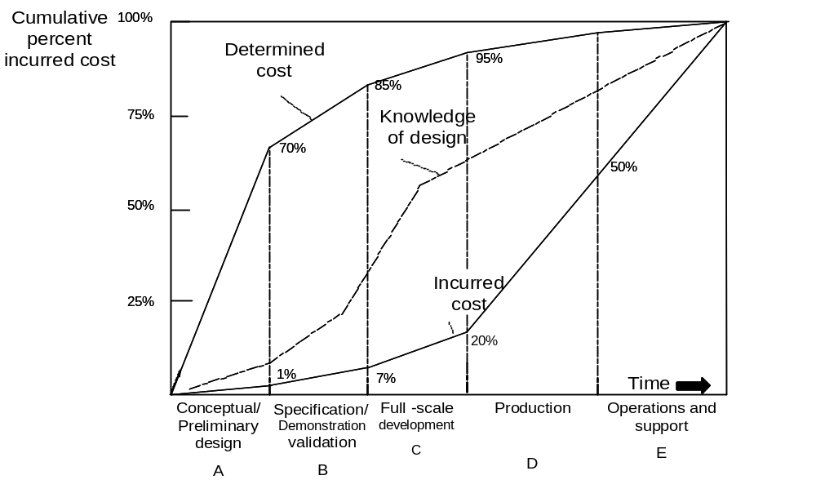
Importância da Fase de
Projeto do Produto

Slide 11
Engenharia Simultânea (ES)
Ou Engenharia Concorrente
O foco da ES é o projeto do produto, de onde se pode auferir as maiores economias
Engenharia Simultânea é uma abordagem sistemática para o projeto integrado e simultâneo de produtos considerando os seus processos relacionados, sua manufaturabilidade e o suporte.

Slide 12
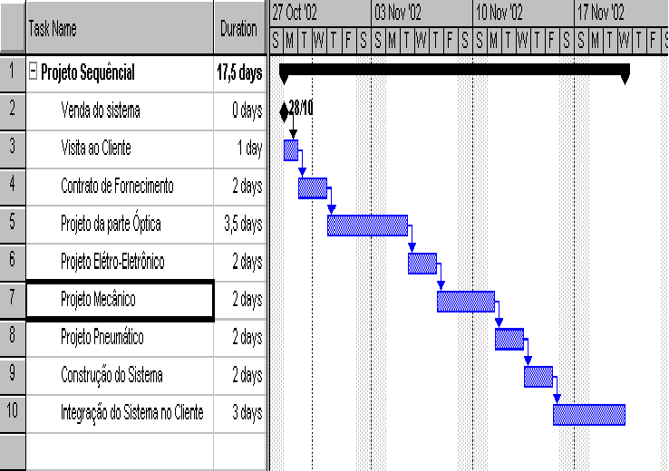
Engenharia Seqüencial
(O Ideal)

Slide 13
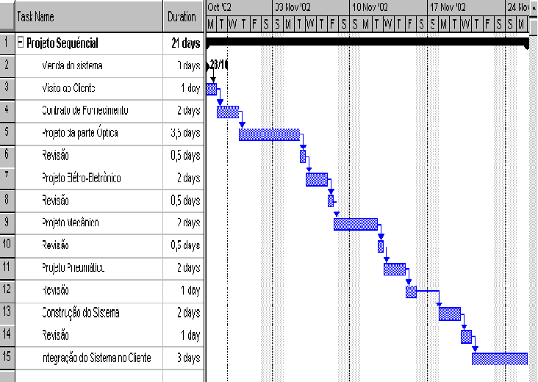
Engenharia Seqüencial
(O Real)

Slide 14
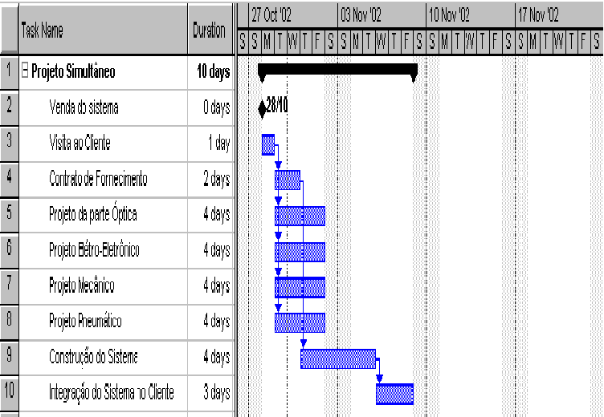
Engenharia Simultânea
(O Ideal)
Filosofia é a da prevenção de problemas não a solução deles nem o do retrabalho

Slide 15
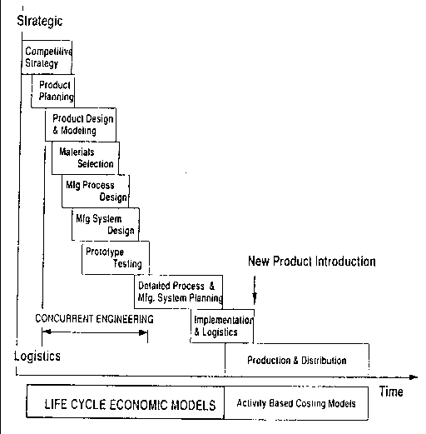
Engenharia Simultânea
(O Real)

Slide 16
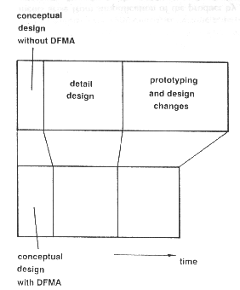
Resultado Final da ES

Slide 17
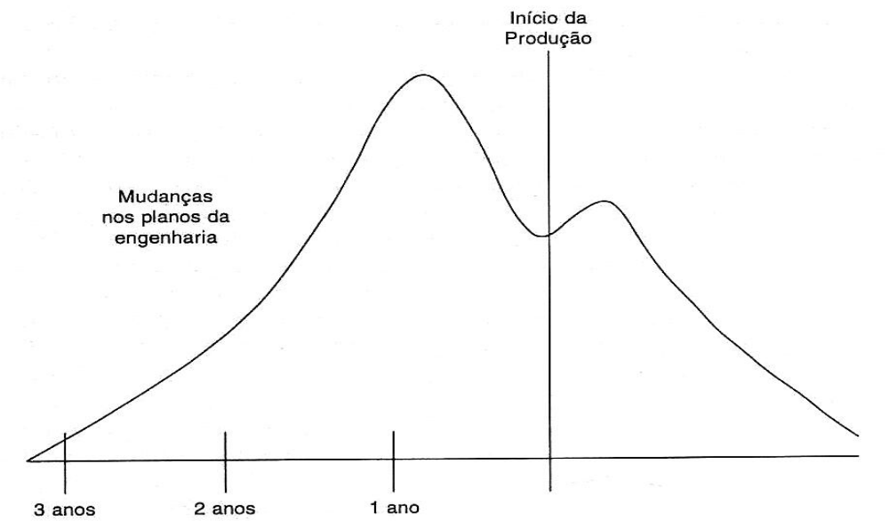
Mudanças na Eng. Seqüencial
São feitas de forma tardia (HARTLEY, 1998 : 98)

Slide 18
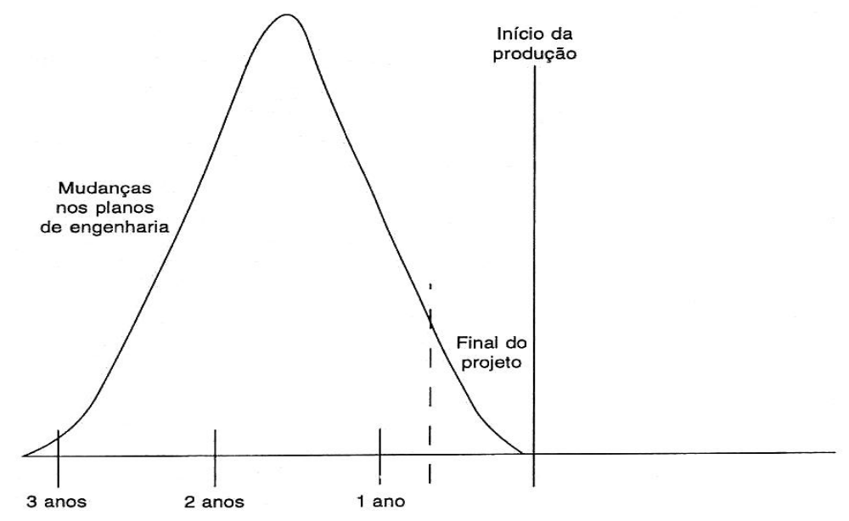
Mudanças na Eng. Simultânea
Podem ser feitas mais cedo tardia (HARTLEY1998 :101)

Slide 19
Engenharia Simultânea (ES)
Práticas efetivas de ES requerem boa comunicação entre departamentos díspares mas associados ao ciclo de vida do produto
ES implica na integração de todos os recursos da companhia necessários ao desenvolvimento de um produto, incluindo sistemas computacionais, informações, recursos fabris e também pessoas.

Slide 20
Objetivos da ES (1)
Diminuição do tempo de desenvolvimento de produtos (50 % típico)
Aumento da lucratividade
Aumento da competitividade
Aumento do controle sobre os custos de projeto e da manufatura/produção
Diminuição de custos (50% típico)
Melhor e mais forte integração entre os departamentos

Slide 21
Objetivos da ES (2)
Aumento da reputação/imagem da companhia e de seus produtos
Aumento da qualidade do produto
Promoção do “espírito de equipe”
Eliminação do número de “mudanças de engenharia”
Eliminação de defeitos do produto
Definição e uso de procedimentos simplificados
Padronização de (partes do) projeto

Slide 22
Vantagens da ES
Boeing Case Study
  16% a 46% redução em custo de produção
  Mudanças de engenharia reduzida de 15-20 para 1-2 por desenho
  Falta de material diminuído de 12% para 1%
  Custo da inspeção reduzido a 1/3

Slide 23
Vantagens da ES
NCR Case Study (Caixas Registradoras)
  Redução de peças na linha de montagem
  Menos 65% de fornecedores
  Eliminação de roscas e parafusos
  Eliminação de ferramentas de montagem
  Melhora de 44% nos custos de produção
  Introdução de novos produtos sem problemas

Slide 24
Vantagens da ES
A Rolls-Royce teve o tempo de desenvolvimento de uma turbina nova reduzido em 30%
A McDonnel Douglas reduziu seus custos de produção em 40%
ITT reduziu o tempo do ciclo de desenvolvimento de produtos eletrônicos em 33%

Slide 25
Suporte para ES
Empresas pequenas praticam ES sem nenhum suporte computacional ou formal (Empresas Familiares, < 15 pessoas, SYAN:12)
Para Empresas/Projetos de médio/grande porte existem 4 classes de suporte:
  Iniciativas relacionadas ao processo de projeto
  Suporte computacional
  Métodos de troca de informações
  Técnicas formais

Slide 26
Iniciativas Relacionadas ao
Processo de Projeto
Dois aspectos são fundamentais:
  Formação da “equipe de projeto”, sua operação como é gerenciada e qual o suporte que recebe
  Organização das mudanças estruturais e culturais para acomodar e permitir que a abordagem em equipe funcione efetivamente

Slide 27
Formação da Equipe
A equipe deve ser multidisciplinar, contendo especialistas em Marketing, Vendas, Compras, Design, Processos e também os principais fornecedores e os principais clientes

Slide 28
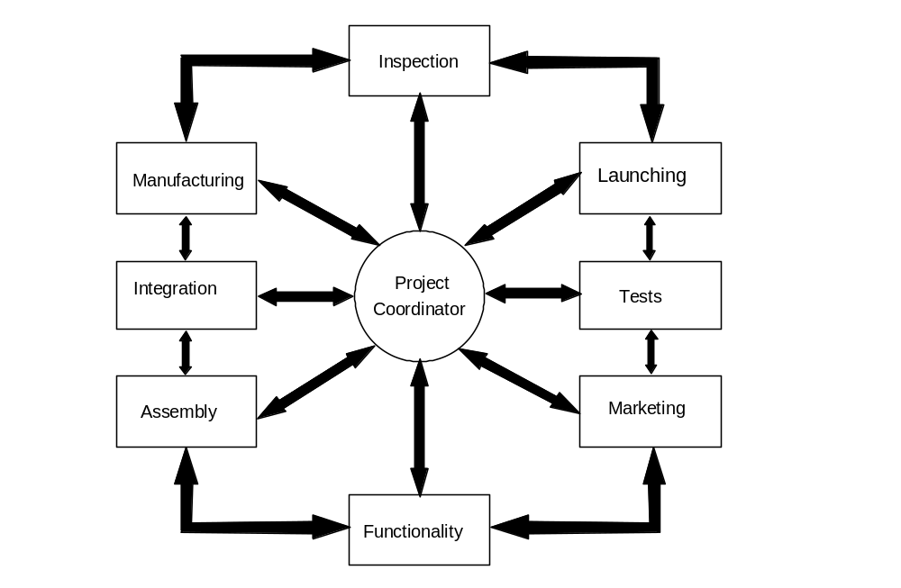
“Trabalho em Equipe”

Slide 29
Formação da Equipe
Estudos indicam que esta escolha é o elemento mais importante que determina o êxito desta implementação.

Slide 30
Habilidades do Coordenador da Equipe
A primeira é a habilidade de liderar
  Isto se reflete na capacidade de incutir um senso de comprometimento e manter a dedicação do grupo ao longo da tarefa de projeto.
A segunda é a habilidade técnica
  A capacidade de entender todas as questões técnicas associadas com o cumprimento da tarefa, contudo o líder não necessita ser o indivíduo mais tecnicamente qualificado do grupo.
E a terceira é a habilidade política
  O líder eficaz deve saber como proceder em certas situações de dificuldade, deve conhecer a cultura da empresa e ser capaz de formar um suporte multifuncional para sua tarefa de equipe

Slide 31
Mudanças Estruturais/Culturais
Na maioria dos casos as mudanças culturais para permitir o “trabalho em equipe” vai necessitar de um alto grau de apoio da gerência
Uma estrutura gerencial matricial (mais responsabilidade e poder de decisão aos novos holons) mostra-se a mais apropriada para facilitar o processo de engenharia simultânea
De qualquer forma, a equipe deve gozar de liberdade e autoridade para decidir sobre o projeto e o desenvolvimento do produto

Slide 32
Iniciativas Relacionadas ao
Processo de Projeto
Ainda como iniciativas relacionadas ao processo de projeto, deve-se pensar no uso de técnicas como:
  QFD, aplicada internamente na companhia como mecanismo para auxílio ao trabalho em equipe
  DFM/DFA, são abordagens formais que ajudam a criar espírito de equipe

Slide 33
Suporte Computacional
Principais tipos de softwares que dão suporte a atividade de ES são:
  programas para engenharia, projeto e gerenciamento dos processos de engenharia
  programas para facilitar a comunicação entre computadores diferentes bem como para integrar ferramentas diferentes

Slide 34
Suporte Computacional
Alguns programas relacionados
  CAD/CAE/CAPP/CAM
  Engineering Data Management (EDM)
  Ferramentas de modelagem e simulação da produção, do planejamento e dos custos

Slide 35
Troca de Informações
É imprescindível que os programas da empresa sejam compatíveis
  Isso pode levar a dependência a um único fornecedor
  Porém é improvável que um único fornecedor possa suprir todas as ferramentas necessárias a empresa
Usar arquivos de formato neutro padronizados
  Problemas com a variedade de formatos (IGES, STEP, VDA, PDES, DXF, DWG, etc..)
  Os formatos neutros pecam na modelagem das informações estruturais, não geométricas do produto

Slide 36
Técnicas Formais
QFD (Quality Function Deployment)
Taguchi
Brainstorming
Técnicas de Aumento de Produtividade (JIT, OPT)
Programas de Melhoramento Contínuo, TQM
FMEA
Ishikawa (Fish Bone Analysis)
DFM (Design for Manufacture)
DFA (Design for Assembly)

Slide 37
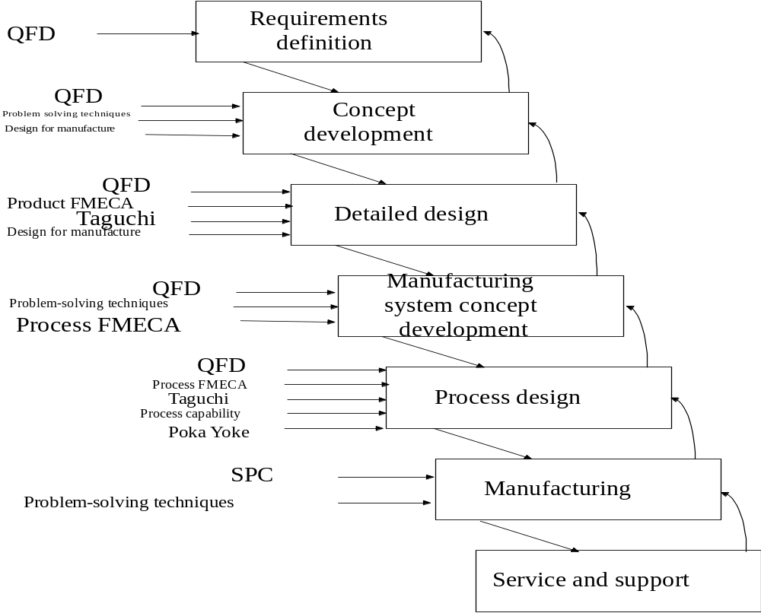
O Uso de Ferramentas de ES

Slide 38
DFM (Design For Manufacture)
Projeto para a Manufatura
Quando se promove a integração das restrições da manufatura ao projeto do produto, com o objetivo de baratear e facilitar a fabricação de um componente ou sistema, temos o projeto voltado para manufatura (DFM)

Slide 39
Diretrizes do DFM
Desenvolver projetos modulares (reutilização);
Diminuir variações de componentes; Enfatizar padronização;
Projetar componentes para serem multifuncionais;
Projetar componentes para uma fabricação fácil;
Evitar componentes flexíveis;
Eliminar ou facilitar ajustes;
Avaliar métodos de montagem (ver diretrizes para DFA).

Slide 40
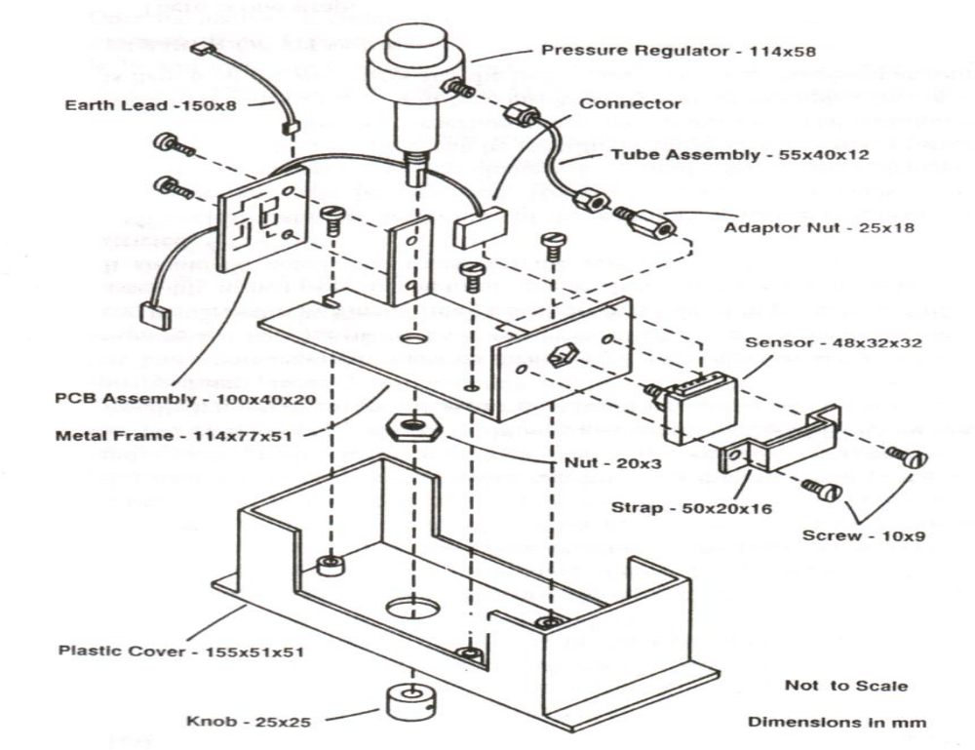
Um Projeto ANTES do DFM
(BOOTHROYD, 1994 : 98)

Slide 41
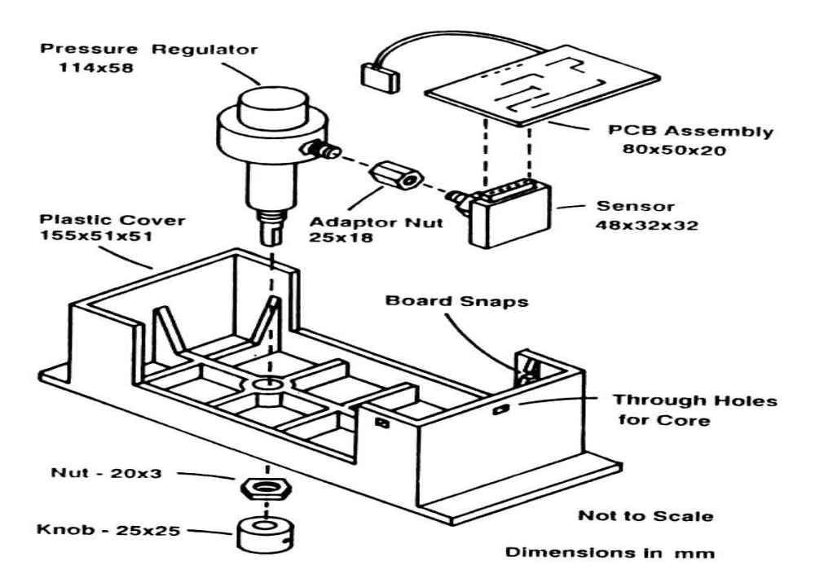
Um Projeto DEPOIS do DFM
(BOOTHROYD, 1994 : 104)

Slide 42
DFA (Desgin for Assembly)
Quando se promove a integração do planejamento do processo de produção ao projeto do produto, com o objetivo de baratear e facilitar a montagem de um componente ou sistema, temos o Projeto Voltado para Montagem (DFA).
Por ser um caso particular de DFM, o DFA é usado para análise dos custos globais de manufatura. Cerca de 50% desses custos estão relacionados com o processo de montagem.
Os objetivos do Projeto Voltado para Montagem (DFA) são:
  reduzir o número de partes de um produto e facilitar a manipulação e a montagem das partes restantes;
  simplificar a estrutura do produto para reduzir os custos de montagem.

Slide 43
Diretrizes para o DFA
Projetar para uma base estável
  Minimizar a reorientação da montagem inteira
  Fazer com que o ponto de inserção seja fácil de ver e alcançar
Inserção de componentes no eixo Z
  Montagem "por cima"
  Componentes com características de auto-alinhamento
Uso de características do material
  Fontes embutidas
  Partes moldadas ou estampadas

Slide 44
Diretrizes para o DFA
Ergonomia
  Facilitar o manuseio e manipulação de componentes (evidenciar simetria, exagerar assimetria)
  Eliminar a necessidade de ferramentas especiais
Minimizar o número de componentes/níveis de montagem
  Minimizar o número de tipos de prendedores, cabos, etc.
  Montagem modular e intercambiável
  Embutir as características do material
  Minimizar o número de níveis de montagem

Slide 45
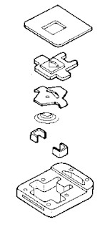
Montagem “Por Cima”
Facilita a visualização da montagem
Minimiza manipulação da peça
Facilita o encaixe das peças
Facilita a identificação da seqüência de encaixes

Slide 46
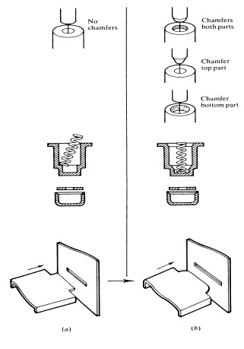
Projetar Auto-Alinhamento

Slide 47
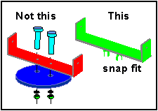
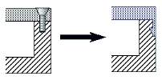
Reduzir Número de Fixadores
Embutir no Projeto da Peça sua Fixação

Slide 48
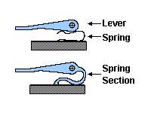
Usar Características do Material
(Fontes Embutidas)

Slide 49
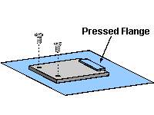
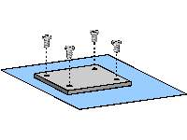
Usar Características do Material
(Partes Estampadas ou Moldadas)

Slide 50
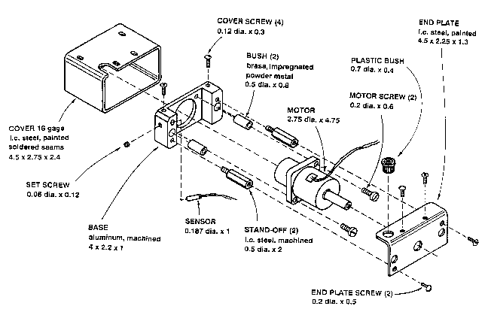
Um Projeto ANTES do DFA

Slide 51
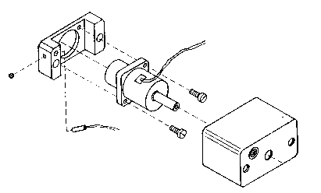
O Projeto DEPOIS do DFA

Slide 52
Formas Complementares de ES
As formas de ES não são excludentes mas sim complementares. Exemplos: (Dowlatshahi94:113)
  IF (não existe uma cultura adequada)
  THEN (diálogo entre projeto-manufatura não é efetivo)
  IF (DFM e DFA são os únicos critérios considerados)
  THEN (o produto bem construído pode não ser vendável)
  IF (dados de desempenho não estão disponíveis)
  THEN (questões do ciclo-de-vida como confiabilidade, manutenabilidade e disponibilidade não poderão ser efetivamente incorporadas no próximo ciclo do projeto)

Slide 53
Implementação da ES
Sem Computador
  Cultura da Empresa
  Trabalho em Equipe
Com Computador
  Softwares de Apoio
  Sistemas de Comunicação
  Sistemas Especialistas

Slide 54
Características de Uma Implantação de ES de Sucesso (1)
Apoio irrestrito da gerência sênior
Ênfase em substituição de práticas e não adição às práticas antigas (reengenharia)
Consenso da necessidade de mudança
Equipes de Projeto multidisciplinares
Não inibir mudanças de projeto e dar maior autoridade e responsabilidade aos membros da equipe

Slide 55
Características de Uma Implantação de ES de Sucesso (2)
Constante comunicação e coordenação
Uso de métodos e princípios de gerência claros e de qualidade
Suporte computacional de produtos/processos
Interfaces, Ferramentas e Bancos de Dados integrados
Programa de Educação em todos os níveis
Sentimento de “paternidade” do projeto
Comprometimento com o melhoramento contínuo

Slide 56
Desvantagens da ES
Uma desvantagem da engenharia simultânea está na sua complexidade num todo.
  Como organizar os métodos, os processos e etapas para que as mesmas possam ser executadas de forma simultânea ?
Mudar a consciência de uma empresa na sua forma de produção de uma hora para outra, é praticamente impossível.
  A implantação de ES torna-se um processo lento

